Slide 1
ppt 제작에 앞서 전체 개요 설명
1. 모든 참조 파일은 verification_v2 폴더에서 찾는다.
2. 참조 파일을 그대로 쓰지 않고 재구성해야한다.
3. 내가 지정해준 목차를 그대로 쓰지 않는다. 해당 슬라이드의 컨셉에 맞게
알맞은 제목과 내용을 구성해야함
4. ppt 제작 시 유의 사항은 .md 파일을 참조
5. ppt 디자인 또한 폴더에 넣어놓았다. 해당 ppt base로 ppt 제작을 시작 할 것
6. 해당 내용별로 원하는 요구사항이 있다. ppt 제작에 참조 할 것
7. 해당 슬라이드는 다른 팀원들의 작업까지 함께 합친 내용이다. 통일성을 갖추지만,
보여주려는 내용의 핵심이 훼손되어선 안됨.( 특히 시뮬레이션의 경우 – 각자 보여주려는
게 무엇인지)
표지
목차
역할
정안성 : FND 컨트롤러 점멸 기능 추가 및 top 모듈 전체 tb 시나리오 구성
정보윤 : Timer, Watch 모듈 설계, 자원 최적화
이종혁 : Stopwatch 기능 동작 확인 및 D-laptime 추가
3. 목적
Watch : SW2 조절 시 커서 기능과 함께 자릿수 올림 기능 구현
StopWatch : 기존의 Stopwatch 모듈에 D-lap time 추가 및 기능 확인
Timer : 새로운 기능 추가. 10초, 1분, 10분
4. 보드 설명
3. Block 별 설명 – 전체 블럭 다이어그램 – 기능 간단 표시
4. 시뮬레이션
watch 슬라이드 6
시나리오 표 소개
시나리오 5개 파형 및 결론
stop watch 슬라이드 6
시나리오 표 소개
시나리오 5개 파형 및 결론
timer 슬라이드 6
시나리오 표 소개
시나리오 5개 파형 및 결론
5. 트러블 슈팅
6. 결론 고찰
7. 시연 영상
-> 3개 슬라이드

Slide 2
표지

Slide 3
목차

Slide 4
역할 + 목적

Slide 5
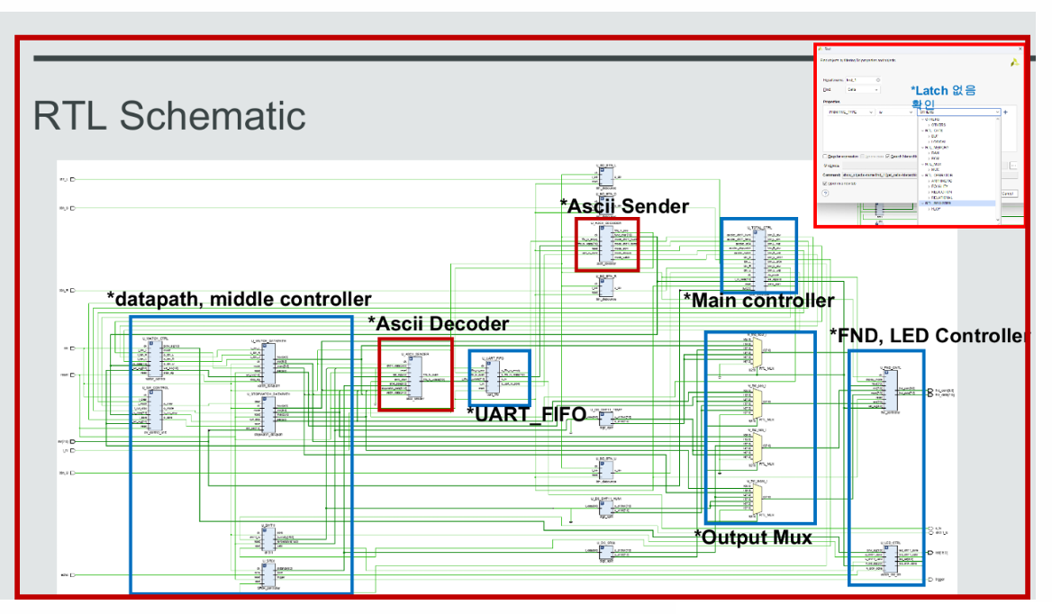
전체 블럭 다이어그램
전체 block diagram 흐름도
- 아래의 그림처럼 **한눈에 알아 볼 수 있어야 함** // 아래는 참조용 슬라이드, 다음 슬라이드에 실제 우리 모듈의 RTL Schem 첨부 해놓았음
- 각 기능을 담당하는 모듈은 동일한 박스 색깔로 구분 해놓을 것

Slide 6
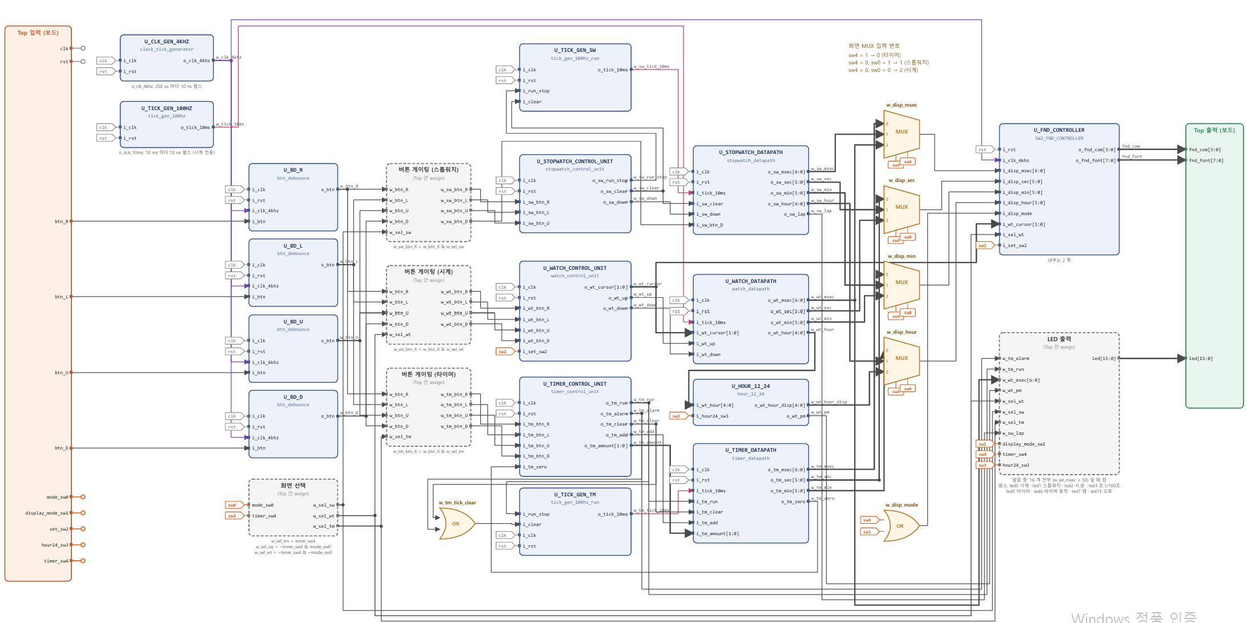
전체 블럭 다이어그램
전체 block diagram 흐름도
- 아래의 그림처럼 **한눈에 알아 볼 수 있어야 함** // 아래는 참조용 슬라이드, 다음 슬라이드에 실제 우리 모듈의 RTL Schem 첨부 해놓았음 – 연결 안된 선은 좀 연결 했으면 좋겠다.
각 기능을 담당하는 모듈은 **동일한 박스 색깔로 구분** 해놓을 것

Slide 7
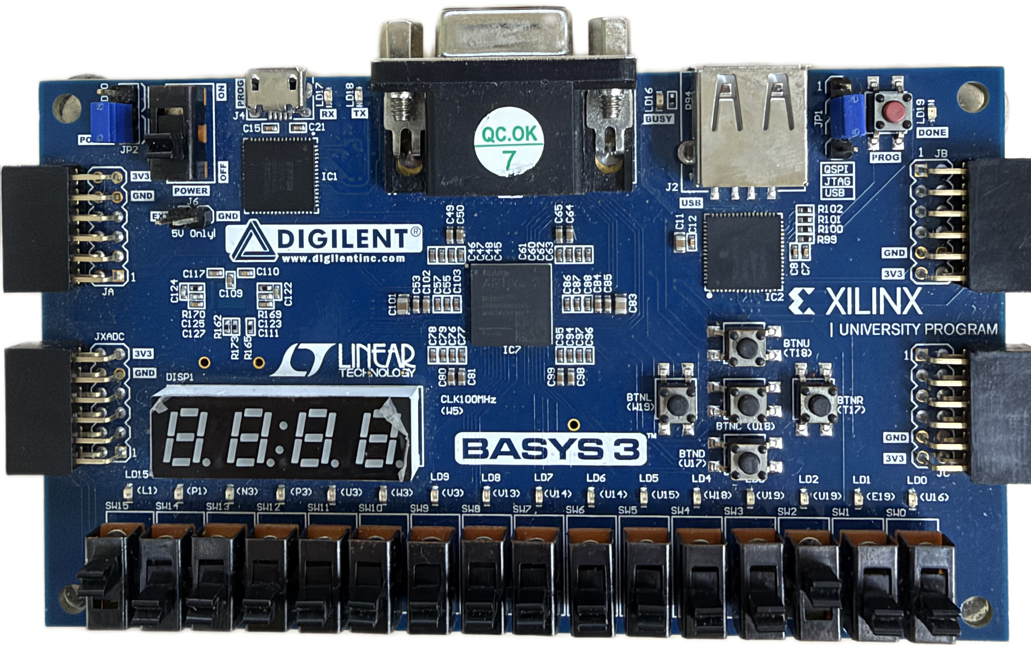
보드 동작 구성 – **각 기능 별 설명서 느낌**이면 좋겠다 – 아래의 사항은 참고 사항
stopwatch l watch l timer
1. 입 출력 IO 표시+ PPT Design에 맞게
2. 입출력 포트와 각 버튼의 기능에 대한 표

Slide 8
시뮬레이션 참고 사항
기능에 대한 시나리오 표(공통)
기능 별 슬라이드 시작 첫 페이지
1. ex) watch 시뮬레이션 시나리오
시나리오 – 입출력 범위 – 예상 결과
// 발표를 봤을 때 가독성이 좋아야 한다// 표로 구성 하고, 각 기능별 개인이 한 ppt를 첨부해 놓았다. 참조 할 것.
요구 사항
1. 각 기능 별로 검증했기 때문에 ppt 디자인이 다르다. 통일 할것
2. 본인이 발표하는 내용이기 때문에 최대한 보여주려는 내용을 훼손하지 않으면서 ppt의 통일성을 갖출 것

Slide 9
1. watch 시뮬레이션
아직 제작중. 공백으로

Slide 10
2. stopwatch 시뮬레이션

Slide 11
스톱워치 버튼 기능 및 검증
R·L·U 기본 동작과 D 버튼 LAP 기능을 검증
R 버튼
실행과 정지 전환
L 버튼
정지 중 시간 초기화 및 LAP 해제
U 버튼
정지 중 증가·감소 방향 전환
D 버튼
현재 시간 저장·표시 고정, 다시 누르면 실시간 복귀
실행 중 L·U 입력은 무시 / 담당: LAP 구현 및 버튼 동작 검증
STOPWATCH / 검증
01
Notes:
[발표 약 40초]
제가 맡은 부분은 스톱워치의 LAP 기능 추가입니다. 측정 중 특정 순간의 시간을 확인할 수 있도록 구현했습니다. D 버튼을 누르면 당시 시간을 저장해서 표시하고, 다시 누르면 현재 측정 중인 시간으로 돌아옵니다. 이 과정에서도 내부 시간 측정은 계속됩니다. 이어서 제가 추가한 코드와 두 가지 검증 결과를 설명하겠습니다.
출처: 사용자가 제공한 lap_controller Verilog 코드.

Slide 12
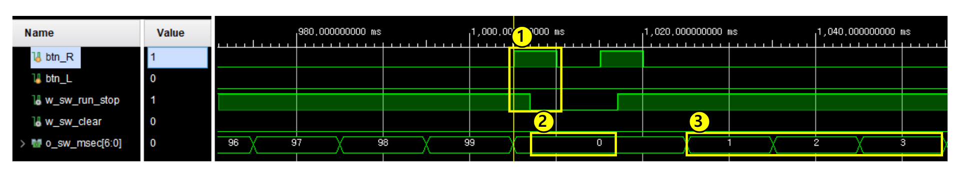
R 버튼 검증. 정지 및 재실행
결과: 정지 중 값 유지, 재실행 후 카운터 증가
시나리오: R 입력으로 정지한 뒤 다시 R 입력으로 실행
파형 이미지 붙여넣기
이 안내 상자를 삭제한 뒤 원본 캡처를 넣어 주세요
01
첫 R 입력 후 실행 신호 1에서 0으로 전환
02
정지 구간에서 카운터 값 0 유지
03
다시 R 입력 후 실행 신호 1, 카운터 1·2·3 증가
STOPWATCH / 검증
02

Slide 13
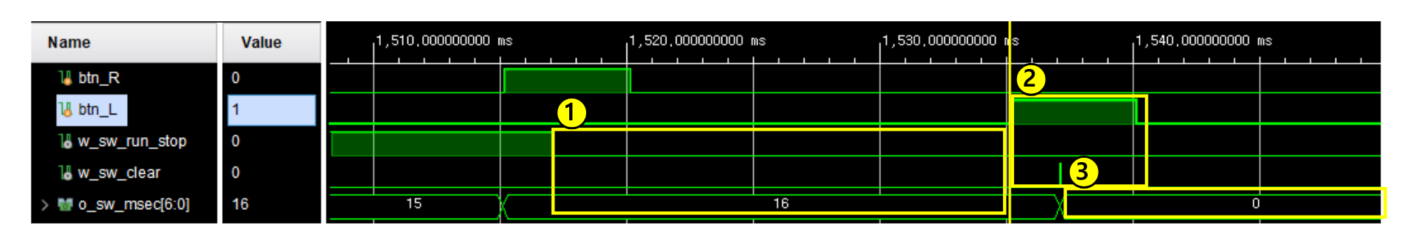
L 버튼 검증. 정지 중 초기화
결과: Clear 신호 발생 후 시간 값 16에서 0으로 초기화
시나리오: R로 정지한 뒤 L 입력으로 시간 초기화 확인
파형 이미지 붙여넣기
이 안내 상자를 삭제한 뒤 원본 캡처를 넣어 주세요
01
R 입력 후 정지, 카운터 값 16 유지
02
L 입력 후 Clear 펄스 발생
03
카운터 값 16에서 0으로 초기화
STOPWATCH / 검증
03

Slide 14
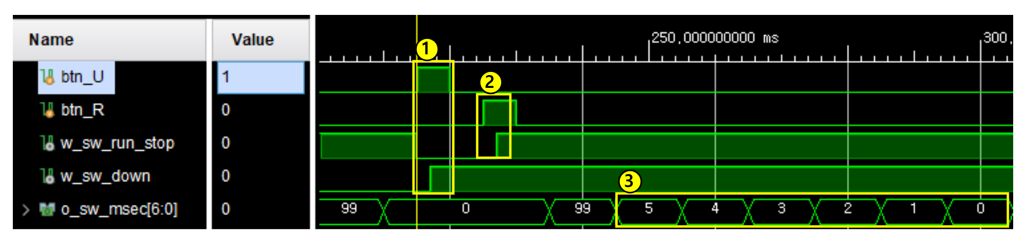
U 버튼 검증. 감소 방향 전환
결과: Down 신호 활성화 후 카운터 감소
시나리오: 정지 중 U 입력 후 R로 실행하여 감소 확인
파형 이미지 붙여넣기
99에서 5로 바뀌는 구간은 검증용 프리로드입니다
01
정지 중 U 입력 후 Down 신호 0에서 1로 전환
02
R 입력 후 실행 신호 0에서 1로 전환
03
검증용 값 5 설정 후 5·4·3·2·1·0 감소
STOPWATCH / 검증
04

Slide 15
LAP 기능 코드 설계
① 상태 전환과 시간 저장
② 출력값 선택
if (i_sw_btn_D) begin
lap_enable <= ~lap_enable;
if (!lap_enable) begin
save_msec <= i_cnt_msec;
save_sec <= i_cnt_sec;
save_min <= i_cnt_min;
save_hour <= i_cnt_hour;
end
end
assign o_sw_msec =
lap_enable ?
save_msec : i_cnt_msec;
LAP 1: 저장값 출력
LAP 0: 현재 카운터 값 출력
초·분·시도 같은 방식으로 선택
현재 카운터는 이 선택과 별개로 계속 동작
LAP을 켤 때만 저장하고, 해제할 때는 저장값 유지
Reset 또는 Clear 입력 시 LAP 상태와 저장값 초기화
STOPWATCH / LAP
05
Notes:
[발표 약 1분]
버튼 입력이 들어오면 lap_enable을 반전시켜 LAP 상태를 전환합니다. if (!lap_enable)은 상태가 바뀌기 전 값을 확인합니다. 논블로킹 대입을 사용하므로 이 클럭에서 조건을 판단할 때는 기존 상태를 봅니다. 따라서 LAP이 꺼져 있을 때 버튼을 누른 경우에만 현재 시간을 저장합니다. 해제할 때는 저장값을 바꾸지 않습니다.
오른쪽 출력 부분에서는 LAP 상태에 따라 저장값과 현재 카운터 값 중 하나를 선택합니다. 여기에는 1/100초 출력만 대표로 제시했고, 초와 분, 시도 같은 방식입니다. 화면에 내보낼 값만 선택하므로 내부 카운터는 별도로 계속 동작합니다. Reset 또는 Clear가 들어오면 LAP 상태와 저장값을 초기화하도록 구현했습니다.
출처: 사용자가 제공한 lap_controller Verilog 코드. 코드 일부 발췌. Reset/Clear 동작은 코드 설명이며 다음 두 파형의 검증 범위에는 포함하지 않음.

Slide 16
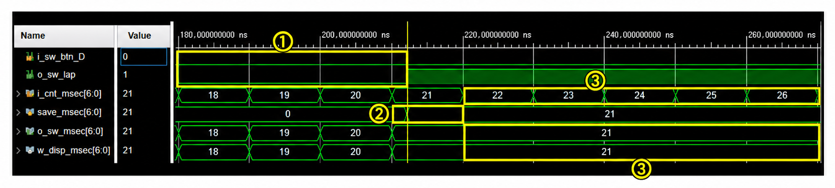
LAP 검증 1. 시간 저장 및 표시 유지
결과: 내부 카운터는 증가하고, 표시값은 21로 유지
시나리오: 측정 중 D 버튼 입력 후 시간 저장과 표시 유지 확인
파형 이미지 붙여넣기
이 안내 상자를 삭제한 뒤 원본 캡처를 넣어 주세요
01
버튼 입력 후 LAP 상태 0에서 1로 전환
02
현재 카운터 값 21 저장
03
내부 값은 22~26 증가, 출력·표시값은 21 유지
STOPWATCH / LAP
06
Notes:
[발표 약 1분 10초]
첫 번째는 LAP 설정 검증입니다. 측정 중 D 버튼을 누르고, 당시 값이 저장되는지와 이후 표시값이 유지되는지를 확인했습니다.
먼저 입력 전을 보면 내부 카운터와 출력값, 표시값이 18, 19, 20으로 함께 증가합니다. ① 약 212 ms에서 버튼 입력이 처리되면 LAP 상태가 0에서 1로 바뀝니다. ② 이때 현재 카운터 값인 21이 save_msec에 저장됩니다. ③ 이후 내부 카운터는 22부터 26까지 계속 증가합니다. 반면 저장값과 출력값, 화면에 전달되는 값은 21을 유지합니다.
여기서 i_cnt_msec는 내부 카운터, save_msec는 저장값, o_sw_msec는 LAP 컨트롤러 출력, w_disp_msec는 화면에 전달되는 값입니다. 따라서 LAP이 시간 측정을 멈추는 것이 아니라 저장한 시간을 표시하도록 동작하는 것을 확인했습니다.
출처: C:/Users/kccistc/AppData/Local/Temp/codex-clipboard-4ff90817-60ed-4225-8add-a08a6c48a9ae.png (사용자 원본 파형). 이 파일에는 파형 이미지를 포함하지 않음. 안내 상자 위치에 사용자가 해당 원본 캡처를 삽입.

Slide 17
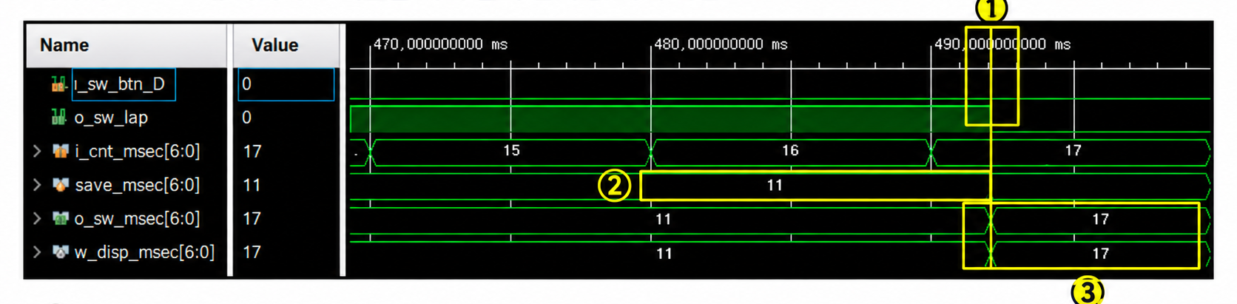
LAP 검증 2. 해제 및 현재 값 표시
결과: 저장값 11 대신 현재 카운터 값 17을 표시
시나리오: LAP 상태에서 D 버튼 재입력 후 현재 값 복귀 확인
파형 이미지 붙여넣기
이 안내 상자를 삭제한 뒤 원본 캡처를 넣어 주세요
01
버튼 입력 후 LAP 상태 1에서 0으로 전환
02
저장값 11은 해제 후에도 유지
03
출력·표시값이 현재 카운터 값 17로 변경
STOPWATCH / LAP
07
Notes:
[발표 약 1분 30초]
두 번째는 별도 구간에서 확인한 LAP 해제 검증입니다. 시나리오는 저장값 11을 표시하는 상태에서 D 버튼을 다시 누르는 것입니다.
해제 전에는 내부 카운터가 15, 16, 17로 증가해도 표시값은 11로 유지됩니다. ① 약 492 ms에서 버튼 입력 후 LAP 상태가 0으로 바뀝니다. ② 저장값 11은 그대로 남아 있습니다. 앞서 설명한 코드에서 해제할 때는 저장하지 않기 때문입니다. ③ 출력과 화면 표시값은 현재 카운터 값인 17로 바뀝니다. 즉 저장값을 지운 것이 아니라 출력에서 선택하는 값이 바뀐 것입니다.
이 결과는 LAP 상태에 따라 저장값과 현재 값 중 하나를 선택하도록 작성한 코드와 일치합니다. 두 검증을 통해 LAP 설정 시 시간 저장과 표시 유지, 해제 시 현재 값 복귀를 확인했습니다.
출처: C:/Users/kccistc/AppData/Local/Temp/codex-clipboard-b4f65bb5-0ae2-4743-a09e-adb0cd93a7b6.png (사용자 원본 파형). 이 파일에는 파형 이미지를 포함하지 않음. 안내 상자 위치에 사용자가 해당 원본 캡처를 삽입. 첫 번째 파형과는 별도 구간.

Slide 18
3. timer 시뮬레이션

Slide 19
타이머 1. 동작 사양
SET · RUN · ALARM 3상태 FSM — 버튼 4개로 더하고, 시작하고, 끈다
RUN
10 ms 마다 −1
L (값 ≠ 0)
0 도달
SET
설정 · 화면 MM.SS
L = 취소 (0 으로)
ALARM
LED 16개 점멸
아무 버튼 = 알람 끄기 (값 그대로)
SET 에서 버튼 | U | R | D | L
하는 일 | +10초 | +1분 | +10분 | 시작
상한 59:59 — 더해서 60분 이상이면 59:59 로 멈춤 (화면이 분.초 4자리)
RUN 중 U · R · D 는 무시 · timer_sw4 = 1 이면 다른 화면보다 우선 · 다른 화면에서도 타이머는 계속 감
1
Notes:
타이머 파트 맡은 정보윤입니다. 타이머는 상태가 셋입니다. SET 에서 U · R · D 로 10초, 1분, 10분을 더하고, 최대는 59분 59초입니다. L 을 누르면 RUN 으로 가서 10 ms 마다 줄어들고, 0 이 되면 ALARM 이 되어 LED 16개가 0.5초 간격으로 깜빡입니다. 알람은 아무 버튼이나 누르면 꺼지고, RUN 중에 L 을 누르면 취소입니다.

Slide 20
타이머 2. 구조
컨트롤 유닛(FSM, 언제) + 데이터패스(값) — 0 도달은 데이터패스가 알려 줌
btn R L U D
U_BD ×4
디바운서
게이팅
timer_sw4
U_TIMER_CONTROL_UNIT
FSM SET · RUN · ALARM
o_tm_alarm
LED ×16
알람 점멸
run · clear · add · amount
o_tm_zero
U_TICK_GEN_TM
10 ms · RUN 순간부터
U_TIMER_DATAPATH
분 · 초 · 1/100초 레지스터
화면 MUX
분.초
FND
같은 사슬 — 시계 · 스톱워치도 버튼 → 디바운서 → 게이팅 → FSM → 데이터패스 → 화면. 4 kHz 디바운스 박자와 FND 는 셋이 공유
2
Notes:
구조는 수업에서 배운 대로 컨트롤 유닛과 데이터패스로 나눴습니다. 버튼은 디바운서와 화면 게이팅을 거쳐 타이머 FSM 으로 들어가고, FSM 이 run · clear · add 를 내보내면 데이터패스가 값을 바꿉니다. 값이 0 이 되면 o_tm_zero 가 FSM 으로 되돌아가 ALARM 이 됩니다. 1/100초 박자는 타이머 전용 tick 생성기가 RUN 순간부터 셉니다 — 이건 뒤 트러블슈팅에서 나온 결과입니다.

Slide 21
타이머 3. 검증 방법
TB 3개 · 검사 73개를 $display 로 자동 판정 — 사람이 파형을 읽기 전에 PASS/FAIL 이 먼저 나옴
TB | 확인하는 것 | 검사 | 결과
TM1 | 더하기 3종 · 초→분 올림 · 59:59 상한 · 0 에서 시작 안 함 | 21 | PASS
TM2 | 실제 10초 카운트다운 · 알람 LED 점멸 · 끄기 · 분 빌림 | 41 | PASS
TM3 | RUN 중 버튼 무시 · 취소 · 시계 화면에서도 알람 · 화면 우선순위 | 11 | PASS
# Vivado xsim 콘솔 — 팀 TB (SystemVerilog) 마지막 줄 (뒷부분 항목 생략)
[ 455.019 ms] [SUMMARY] TM1 checks=21 fail=0 => PASS
[11597.002 ms] [SUMMARY] TM2 checks=41 fail=0 => PASS
[ 547.009 ms] [SUMMARY] TM3 checks=11 fail=0 => PASS
# 같은 시나리오를 수업 Verilog 문법(err 카운트)으로 옮긴 TB
TM1 checks = 21, TOTAL MISMATCH = 0 (TM2 41 · TM3 11 도 0)
판정 예 if (값 !== 기대값) err = err + 1; $display("FAIL …"); → 끝에 TOTAL MISMATCH 출력
캡처는 10/17 소스, 결과 숫자는 10/18 최종 소스(④ 반영) 기준 — 둘 다 같은 TB 전부 PASS
3
Notes:
검증은 TB 세 개로 했습니다. 더하기와 상한, 실제 10초 카운트다운과 알람, 취소와 백그라운드입니다. 각 TB 가 기대값과 실제값을 비교해서 콘솔에 FAIL 이나 PASS 를 찍게 해서, 검사 73개가 전부 PASS 입니다. 팀 TB 가 SystemVerilog 라 수업에서 배운 Verilog 문법으로도 옮겨 돌려 봤고, 결과가 같았습니다. 다음부터 핵심 장면을 파형으로 보여 드리겠습니다.

Slide 22
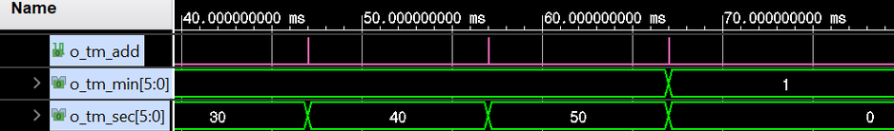
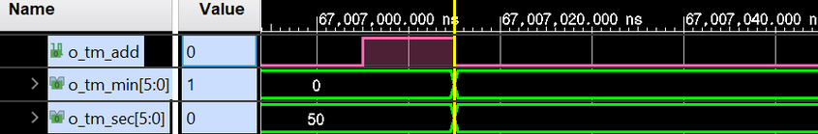
타이머 검증 1. 더하기 · 상한
결과: U 6번째 — 00:50 + 10초 = 01:00 (60초 아님)
1
3
2
① U 4 · 5 · 6번째 add 펄스 ② 초 30 → 40 → 50 ③ 6번째: 분 1 · 초 0
6
4
5
④ 6번째 add 펄스 (ns 확대) ⑤ 다음 클럭 00:50 → 01:00 ⑥ 커서 값: 분 1 · 초 0
00:50 + 0:10 = 초 60 → 분 올림 → 01:00
4
Notes:
U 를 누를 때마다 o_tm_add 펄스가 나오고 초가 10씩 늘어납니다. 여섯 번째에 50초 더하기 10초는 60초가 아니라 1분 0초가 됩니다. 아래 확대를 보면 add 펄스 다음 클럭에 분과 초가 동시에 바뀝니다.

Slide 23
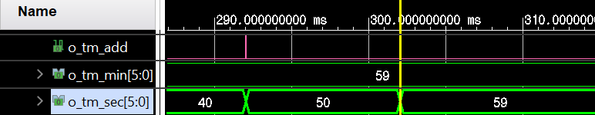
타이머 검증 1. 더하기 · 상한
결과: 59:50 + 10초 → 59:59 에서 멈춤 (화면이 분.초 4자리라 60:00 불가)
1
2
3
① U: 59:40 → 59:50 ② U: 59:50 → 59:59 ③ 59:59 유지 (60:00 아님)
59:50 + 0:10 = 60:00 → 상한 적용 → 59:59
timer_datapath: 더한 값이 60분 이상이면 59:59 로 제한
5
Notes:
화면이 분.초 네 자리라 60분 이상은 보여 줄 수 없습니다. 그래서 더한 결과가 60분 이상이면 59분 59초로 멈추게 했고, 59분 50초에서 U 를 눌렀을 때 59분 59초에서 멈추는 걸 확인했습니다.

Slide 24
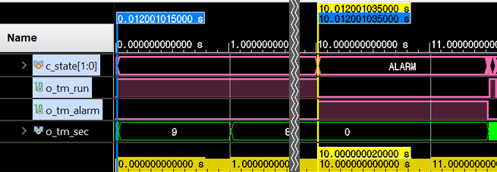
타이머 검증 2. 카운트다운 · 알람
결과: 00:10 설정 → 시작부터 알람까지 10.000000020 s (= 10 s + 2클럭)
1
2
3
① RUN 시작 커서 0.012 s ② RUN → ALARM, alarm 1 ③ 간격 10.000000020 s
가운데 ≋ = 1 s ~ 10 s 생략 (초 9 → 1 이 1초마다 줄어듦) · After = ④ 소스, 클로드코드 배치 실행 wdb 를 열어 캡처
6
Notes:
10초를 설정하고 시작하면 1초마다 줄어서 0 이 되는 순간 ALARM 이 됩니다. 시작부터 알람까지 간격이 10초 하고 20 나노초인데, 20 나노초는 tick 에서 감소, 감소에서 알람까지 두 클럭입니다. 이 숫자가 처음에는 10초가 아니었는데, 뒤에서 말씀드리겠습니다.

Slide 25
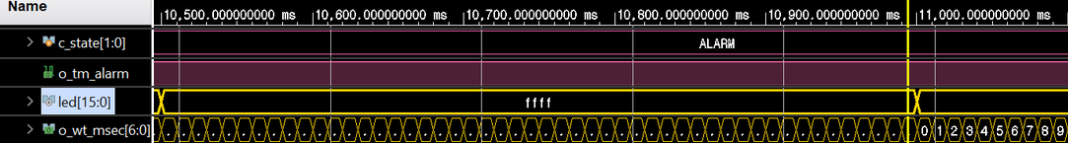
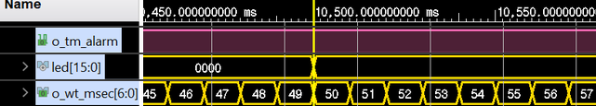
타이머 검증 2. 카운트다운 · 알람
결과: 알람 중 LED 16개가 0.5 s 켜짐 · 0.5 s 꺼짐 반복
1
2
① led = ffff, 0.5 s 동안 켜짐 ② 시계 1/100초 00 → led 0000 (꺼짐)
3
③ 확대: 시계 1/100초 49 → 50 인 클럭에 0000 → ffff
7
Notes:
알람 중에는 LED 16개가 0.5초 켜지고 0.5초 꺼집니다. 박자는 새로 만들지 않고 시계의 1/100초가 50 이상인지로 정했습니다. 아래 확대처럼 시계 값이 49 에서 50 이 되는 클럭에 LED 가 켜집니다.

Slide 26
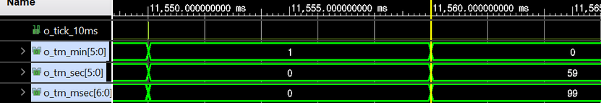

타이머 검증 2. 카운트다운 · 알람
결과: 빌림 정상 — 01:00.00 → 00:59.99, 10:00.00 → 09:59.99
2
1
① 01:00.00 넣음 ② 다음 tick → 00:59.99
4
3
③ 10:00.00 넣음 ④ 다음 tick → 09:59.99
8
Notes:
거꾸로 셀 때 1/100초가 0 이면 99 로 가고 윗자리에서 하나를 빌립니다. 1분 0초에서 0분 59.99초로, 10분에서 9분 59.99초로 넘어가는 걸 확인했습니다.

Slide 27
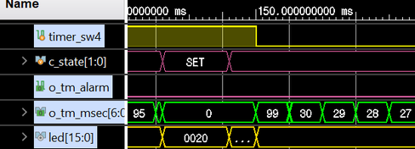
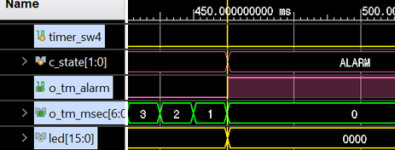
타이머 검증 3. 취소 · 백그라운드 · 우선순위
결과: 시계 화면으로 바꿔도 타이머는 계속 줄고, 0 이 되면 알람
1
3
2
4
① timer_sw4 1 → 0 (시계 화면)
② 값은 계속 줄어듦 99 → 30 → 29 …
③ RUN → ALARM, alarm 1
④ LED 점멸 (이 순간은 꺼진 쪽 0000)
~150 ms sw4 → 0 (시계 화면)
약 310 ms 동안 화면은 시계, 타이머는 계속 감소
~460 ms 0 → ALARM
9
Notes:
타이머를 켜 놓고 시계 화면으로 바꿔도 타이머는 뒤에서 계속 갑니다. 0 이 되면 시계 화면인 채로 알람 LED 가 깜빡입니다. 화면만 바꾸는 거지 타이머를 멈추는 게 아니어서입니다.

Slide 28
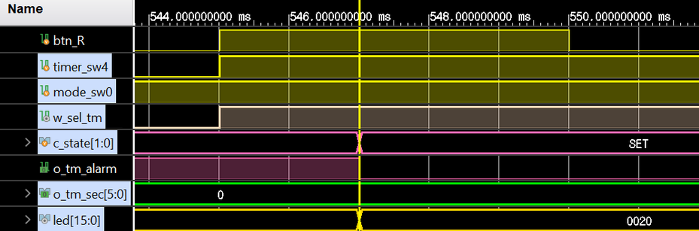
타이머 검증 3. 취소 · 백그라운드 · 우선순위
결과: sw4 · sw0 둘 다 1 이면 타이머 화면, 알람 중 R 은 알람만 끄고 값은 그대로
2
1
3
4
5
① sw4 1 (sw0 도 1) → 타이머 화면 ② R 누름 ③ ALARM → SET, alarm 0
④ 값 그대로 (1분 안 더함) ⑤ LED 점멸 끝 (0020)
10
Notes:
타이머 스위치와 스톱워치 스위치가 둘 다 올라가 있으면 타이머 화면이 우선입니다. 이때 R 은 원래 1분 더하기지만, 알람 중에는 알람만 끄고 값은 더하지 않습니다.

Slide 29
검증 신뢰도 — TB 가 틀린 설계를 정말 잡는가
설계 복사본에 bug 를 일부러 넣고 같은 TB 로 돌림 (변이 테스트)
일부러 넣은 bug | TB | 결과
timer_datapath: 59:59 상한 조건을 끔 | TM1 | FAIL 7개
timer_control_unit: RUN 에서 U 를 받아 +10초 | TM3 | FAIL 1개
원래 설계 | TM1 · TM3 | MISMATCH 0
# bug 넣은 설계로 돌린 콘솔
[310015010 ns] FAIL P5 TB1 59:50 + U exp 59:59.00 got 60:0.0
TM1 checks = 21, TOTAL MISMATCH = 7
[50003010 ns] FAIL P1 TC2 U/R/D during RUN exp (5989,5999) got 6996
TM3 checks = 11, TOTAL MISMATCH = 1
→ MISMATCH 0 은 "검사가 엉성해서 0" 이 아니라 설계가 사양대로라는 뜻
14
Notes:
마지막으로, MISMATCH 0 이 검사가 엉성해서 나온 0 이 아닌지 확인했습니다. 설계 복사본에 일부러 bug 를 넣었습니다. 59분 59초 상한을 지우니 TM1 이 60분을 FAIL 로 잡았고, RUN 중에 U 로 10초가 더해지게 바꾸니 TM3 가 FAIL 로 잡았습니다. 원래 설계는 0 이라 TB 를 믿을 수 있습니다. 이상입니다.

Slide 30
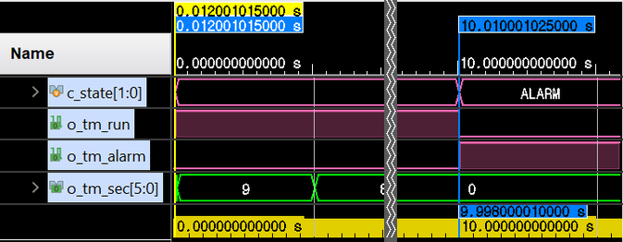
트러블슈팅 — 10초 타이머가 9.998초에 울림
① 현상 · ② 원인: 100 Hz tick 하나를 시계 · 스톱워치 · 타이머가 같이 씀
② 원인
공유 tick (리셋부터 항상 10 ms 박자)
10 ms
시작
8 ms 뒤 감소
1
시작
5 ms 뒤 감소
① 현상 RUN 시작 → ALARM 간격 9.998000010 s
시작
2 ms 뒤 감소
10/17 캡처 · 가운데 ≋ = 1~9 s 생략
시계: 시작이 없어 상관없음
스톱워치 · 타이머: 누른 순간이 0 이어야 함
측정 tb_tm_2 P1 9,998 ms · 시작 시각을 3 ms 씩 바꿔 돌린 TB 에서 첫 감소 8 / 5 / 2 ms
11
Notes:
트러블슈팅입니다. 처음에는 자원을 아끼려고 1/100초 tick 하나를 시계, 스톱워치, 타이머가 같이 썼습니다. 그랬더니 10초 타이머가 9.998초에 울렸습니다. 시계는 리셋부터 계속 돌아서 상관없지만, 타이머는 누른 순간이 0 이어야 합니다. 공유 tick 은 이미 돌고 있어서, 시작 순간이 tick 사이 어디냐에 따라 첫 감소가 8, 5, 2 ms 로 달라졌습니다.

Slide 31
트러블 슈팅

Slide 32
트러블 슈팅 1 . 기능 검증 과정 –
버튼 우선 순위시 예상 동작과는 다른 반응 -> 목표로 했던 기능은 버튼이 두개 이상 눌렸을 때는 반응을 하지 않고 오류 처리가 목표
시뮬레이션에서 기능이 동작하고 있음을 확인
이부분은 아직 자료가 완성되지 않아. 공백 처리

Slide 33
트러블슈팅 2— 10초 타이머가 9.998초에 울림
③ 해결: 4가지 구조를 같은 보드 · 같은 TB 로 비교 → ④ 선택
판 | 구조 | LUT | FF | WNS | 시작 → 첫 tick
① | 수업 방식: 디바운서마다 분주 + 데이터패스마다 tick | 403 | 292 | +3.47 | 매번 10 ms
② | 기존 팀 판: 4 kHz 공유 + 100 Hz 1개 셋이 공유 | 327 | 186 | +3.22 | 최대 10 ms 일찍
③ | 참고: ② + 4 kHz 를 enable 로 | 317 | 172 | +2.94 | ② 와 같음
④ | 4 kHz 공유 + 100 Hz 기능마다 따로 (RUN 순간부터) | 356 | 228 | +3.63 | 매번 정확히 10 ms
왜 ④ 100 Hz 는 "언제 시작했나" 가 기능이라 나누고, 4 kHz 는 디바운서가 "8번 연속 1" 만 봐서 시작 시점이 없으니 공유 유지
대가 ② 보다 FF +42 (tick 생성기 2개 × 21) · ① 보다 LUT −47 · FF −64 (분주 공유 이득은 그대로)
Vivado 2022.2 · xc7a35t · 구현(place & route) 후 · 같은 xdc. WNS 는 모두 양수(100 MHz 만족)라 우열로 보지 않음. ①③ 은 비교용으로 만든 판(팀 코드 아님), 측정은 클로드코드 배치 실행
12
Notes:
해결책은 네 가지 구조를 같은 조건에서 합성하고 같은 TB 로 돌려 비교했습니다. 교수님 수업 방식은 정확하지만 자원이 가장 많고, 기존 팀 판은 자원이 적지만 시작이 최대 10 ms 어긋납니다. 그래서 ④, 디바운서용 4 kHz 는 그대로 공유하고 시간을 세는 100 Hz 만 기능마다 따로 두었습니다. 기존보다 FF 42개가 늘었지만 교수님 방식보다는 64개 적고 정확도는 같습니다.

Slide 34
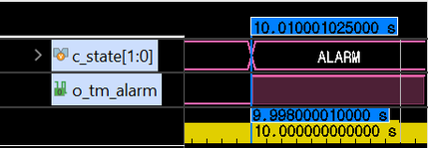
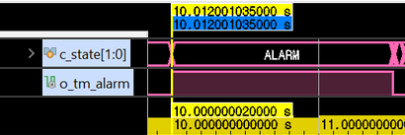
트러블슈팅 2 — 10초 타이머가 9.998초에 울림
④ 결과: 2 ms 이른 알람 → 10 s + 20 ns (2클럭 고정 지연), 고친 뒤 잔여 2건도 잡음
1
2
Before 간격 9.998000010 s
After 간격 10.000000020 s
시작 시점에 따라 최대 10 ms 일찍 (이 캡처는 2 ms)
= 10 s + 20 ns = 2클럭 고정 (매번 같음)
# 잔여 2건 — 같은 TB 를 고치기 전 / 고친 뒤 소스로 (콘솔 요약)
[before] 알람 뒤 재시작 → 첫 tick = 9999980 ns FAIL
[before] tick 클럭에 STOP → msec = 4 (10 ms 잃음) FAIL
[after ] 알람 뒤 재시작 → 첫 tick = 10000000 ns
[after ] tick 클럭에 STOP → msec = 5 TOTAL MISMATCH = 0
고친 것: 타이머 tick clear = 취소 | 알람 · 스톱워치 데이터패스의 중복 AND 삭제 (tick 생성기가 이미 run 을 봄)
13
Notes:
결과입니다. 같은 TB 로 9.998초가 10초 20 나노초가 되었습니다. 20 나노초는 오차가 아니라 tick 에서 값이 0 이 되는 데 한 클럭, 0 을 보고 FSM 이 ALARM 으로 가는 데 한 클럭, 이렇게 레지스터 두 단을 지나는 고정 지연이라 언제 시작해도 똑같습니다. 고친 뒤 검증을 더 하다가 클럭 단위로 남은 두 가지를 찾았습니다. 알람 뒤 다시 시작하면 20 나노초 일찍 시작하던 것, 스톱워치를 tick 이 나오는 바로 그 클럭에 멈추면 1/100초 하나를 잃던 것입니다. 둘 다 고치기 전 소스에서는 FAIL, 고친 뒤에는 PASS 로 확인했습니다.

Slide 35
트러블슈팅 3 — 한 번 눌렀는데 두 번 인식 (디바운서)
① 현상: 보드에서 R 한 번에 STOP → RUN → STOP · ② 원인: 샘플 창 8 µs ≪ 접점 튐 (ms 단위)
btn (보드 버튼)
③ 해결 — 4 kHz 하나로 두 가지
디바운서
CLK_FRQ 4000 → 250 µs 마다 샘플, 8번 연속 1 = 2 ms 눌려야 인정
FND 스캔 (같은 4 kHz)
8칸 × 250 µs = 한 바퀴 2 ms (500 Hz)
Basys-3 설명서 권장 한 바퀴 1 ~ 16 ms 안 → 깜빡임 없음
숫자 4칸 = 1 ms, 빈칸 · 점 4칸 = 1 ms (자리당 250 µs)
→ 분주기 1개를 디바운서 4개 + FND 가 공유
접점 튐
1 MHz 판 o_btn (창 8 µs)
튐 조각마다 펄스 → 여러 번
4 kHz 판 o_btn (창 8 × 250 µs = 2 ms)
튐 끝 → 8샘플 연속 1 (2 ms) → 펄스 1개
그림은 개념도 (가로 1 칸 ≈ 1 ms)
④ 결과 | Before 1 MHz | After 4 kHz
시뮬: 같은 튀는 입력 20번 → o_btn 개수 | 158개 (20번 모두 틀림) | 20개 (모두 1번)
보드: 타이머 U 20번 → 표시 (기대 03.20) | 측정 필요 | 측정 필요
대가 | 반응 8 µs | 반응 1.75 ~ 2 ms (못 느낌)
튐 모델: 누를 때 · 뗄 때 20 ~ 400 µs 조각 4 ~ 11개 (실제보다 심함) · 클로드코드 Icarus 실행
6. Trouble Shooting ① 디바운서 | 발표 정안성
19
Notes:
첫 번째 트러블슈팅입니다. 수업 때처럼 디바운서를 1 MHz 로 샘플했더니, 보드에서 R 을 한 번 눌렀는데 STOP, RUN, STOP 으로 두 번 바뀌거나 시계 설정에서 숫자가 2씩 바뀌는 일이 생겼습니다. 원인은 왼쪽 그림입니다. 버튼 접점은 누르는 순간 수백 마이크로초에서 수 밀리초 동안 튀는데, 1 MHz 로 8번 샘플하면 8 마이크로초만 1 이어도 눌림으로 인정해서, 튀는 조각마다 펄스가 나옵니다. 그래서 샘플 박자를 4 kHz 로 낮췄습니다. 그러면 8번 연속 1 이 되려면 2 ms 동안 계속 눌려 있어야 해서 튐이 걸러집니다. 그리고 같은 4 kHz 를 FND 스캔에도 써서, 8칸 한 바퀴가 2 ms 로 Basys-3 설명서 권장 범위 1~16 ms 안에 들어갑니다. 분주기 하나로 두 가지를 해결했습니다. 결과는 아래 표처럼 같은 튀는 입력 20번에 1 MHz 판은 펄스가 여러 개, 4 kHz 판은 정확히 20개였습니다. 대가는 반응이 2 ms 늦어지는 것인데 사람은 느끼지 못합니다. (→ 정보윤) 두 번째 트러블슈팅은 정보윤이 설명하겠습니다.

Slide 36
결론 · 고찰
결론: 목표 기능 전부 Top TB PASS · 보드 확인 / 고찰: 남은 경고 · 입력 처리의 한계와 다음 목표
기능 | 목표 | Top TB | 보드
스톱워치 | 시작 · 정지 · 지우기 · 업다운 · 랩 · 자정 | 53 PASS | 확인
시계 | 12:00 시작 · 설정 · 점멸 · 12/24 · 동시 입력 | 264 PASS | 확인
타이머 | 더하기 · 59:59 상한 · 10 s · 알람 | 73 PASS | 확인
공통 | 디바운서 · FND 스캔 · 게이팅 | 46 PASS | 확인
고찰 (아쉬운 점 → 다음 목표)
① 경고 35개 남음
4 kHz 펄스를 클럭으로 씀 (TIMING-17) → enable 방식이면 0 개 (비교용 판 확인) → 다음 프로젝트 적용
② 디바운서 한계
8번 연속 1 만 봄 → 누른 채 잠깐 끊기면 두 번 인식 가능 → 뗄 때도 8번 연속 0 보기 검토
③ 버튼 동시 입력
같은 클럭이면 우선순위로 처리 (부록 B) → 사양에 먼저 적었어야 함
④ 긴 경계
23:59:59 등은 초기값으로 확인 → 실제 24시간 흐름은 보드로만
구현 LUT 337 (1.6%) · FF 228 (0.5%) · WNS +3.785 ns @100 MHz · 래치 0
1/100초 = 10.000 ms · 10초 타이머 = 10 s + 20 ns
결론 FSM(언제) + 데이터패스(얼마나) 분리로 세 기능을 같은 구조로 만들고, 버튼 → FND 전체 경로를 100 MHz 그대로 시뮬레이션해 목표 기능이 모두 사양대로 동작함을 확인
7. 결론, 고찰 | 발표 정보윤
22
Notes:
결론입니다. 처음 목표로 잡은 기본 기능과 추가 기능을 모두 구현했고, 왼쪽 표처럼 기능마다 Top 테스트벤치로 자동 판정해서 모두 통과했습니다, 보드에서도 같은 동작을 확인했습니다. 자원은 LUT 337개, 플립플롭 228개로 칩의 2% 미만이고, 100 MHz 에서 타이밍 여유가 3.785 나노초입니다. 고찰입니다. 첫째, 4 kHz 펄스를 클럭처럼 써서 Vivado 경고가 35개 남았습니다. enable 방식으로 바꾸면 0 개가 되는 것을 비교용 판에서 확인했고 다음 프로젝트에 적용하겠습니다. 둘째, 디바운서는 8번 연속 1 만 보기 때문에 누른 채 잠깐 끊기면 두 번 인식될 수 있습니다. 셋째, 버튼 두 개를 같은 클럭에 누르면 우선순위로 처리하는데, 이걸 사양으로 먼저 정했어야 했습니다. 마지막으로, 하루짜리 경계는 초기값을 넣어 확인했기 때문에 실제 24시간 흐름은 보드로만 볼 수 있습니다. 이상으로 발표를 마치겠습니다. 감사합니다.

Slide 37
부록 A — 검증 전체: TB 11개 · 검사 436개 PASS
Top 을 넣은 TB · 100 MHz 그대로 · 콘솔 [SUMMARY] 자동 판정 · 최신 소스로 다시 실행
폴더 | TB | 확인하는 것 | 검사 | 결과 | 시뮬 시간
top | tb_top_1 | 디바운서: 누름 시간 · 바운스 | 24 | PASS | 2,205 ms
top | tb_top_2 | FND 스캔 · 자리별 출력 · 점 | 22 | PASS | 2,180 ms
스톱워치 | tb_sw_1 | 시작 · 정지 · 지우기 · 동작 중 무시 · 동시 R+L | 23 | PASS | 2,290 ms
스톱워치 | tb_sw_2 | 올림 · 자정 순환 · 다운 빌림 | 15 | PASS | 485 ms
스톱워치 | tb_sw_3 | 랩 고정 · 해제 · 지우기 | 15 | PASS | 1,230 ms
타이머 | tb_tm_1 | 더하기 · 올림 · 59:59 상한 | 21 | PASS | 455 ms
타이머 | tb_tm_2 | 실제 10 초 · 알람 · 빌림 | 41 | PASS | 11,597 ms
타이머 | tb_tm_3 | 취소 · 백그라운드 · 화면 우선순위 | 11 | PASS | 547 ms
시계 | tb_wt_1 | 설정 UI · 커서 · 경계 | 38 | PASS | 870 ms
시계 | tb_wt_2 | 1초 정확도 · 자정 올림 | 13 | PASS | 2,245 ms
시계 | tb_wt_3 | 12/24 표시 · 점멸 · LED | 118 | PASS | 6,050 ms
시계 | tb_wt_4 | 설정 중 R · L · U · D 동시 누름 16가지 | 95 | PASS | 480 ms
1a65fa8 재실행 5개(tm_1 · sw_2 · tm_3 · wt_1 · wt_4) + 8e939ae 7개 (차이는 시계 U+D 처리뿐) · xsim 배치 (클로드코드)
부록 (질문 대비)
23
Notes:
질문이 나오면 쓰는 부록입니다. 테스트벤치 열한 개의 검사 수와 결과입니다.

Slide 38
시연 영상 - > 이건 후첨함 – 공백처리

